Slide 1

Flask-проект: Сайт для библиотеки
Тепляков Кирилл Игоревич

Slide 2
Введение
Целью данного мини-проекта является создание сайта для библиотеки, позволяющего заказывать книги и оставлять отзывы
Проект состоит из 3 частей:
Основной код программы, реализующий работу всех частей проекта
html-страницы с компонентами Bootstrap
База данных, написанная на sqalchemy

Slide 3
Интерфейс
Интерфейс проекта реализован с использованием языка разметки HTML и компонентов Bootstrap, а также Jinja2.
Все страницы наследуются от базовой страницы base.html, в которой создана навигационная панель, которая может быть двух видов в зависимости от того, авторизован пользователь или нет.
Пользователь не авторизован
Пользователь авторизован

Slide 4
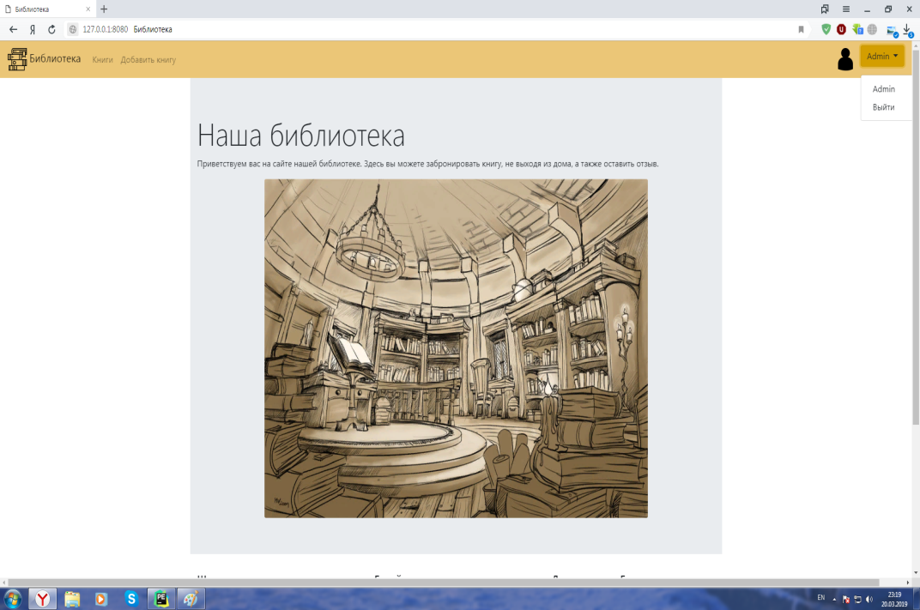
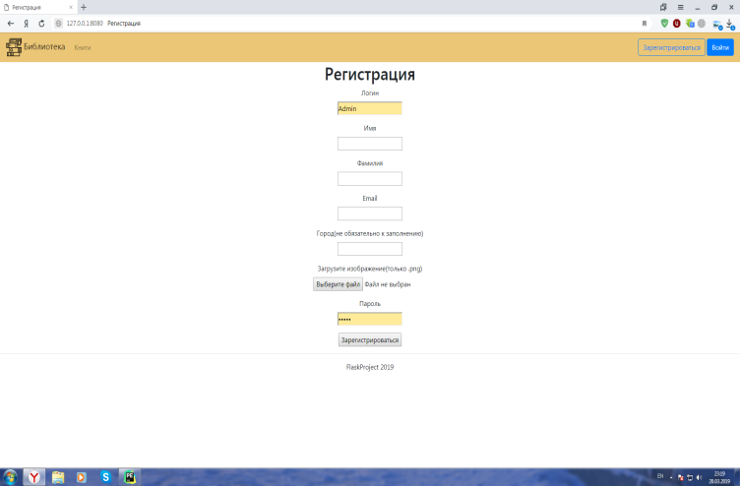
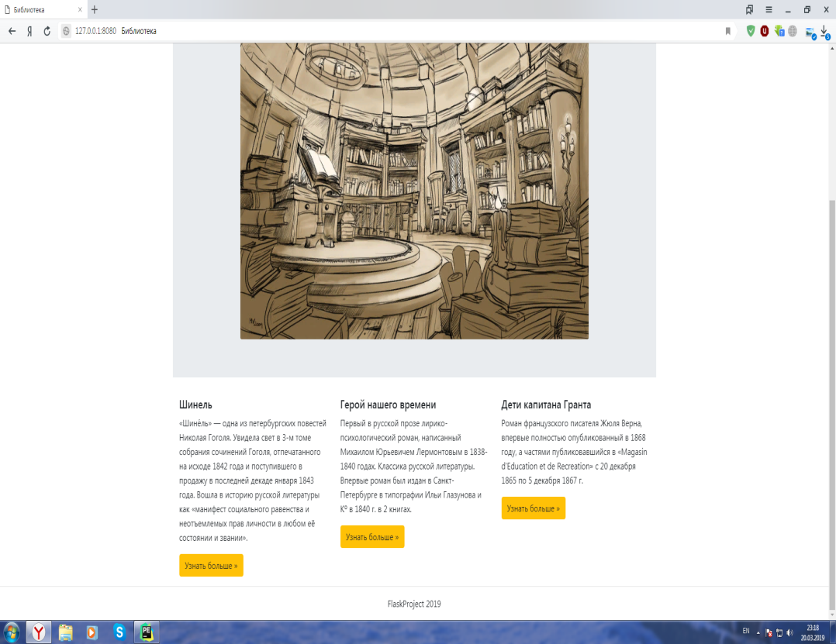
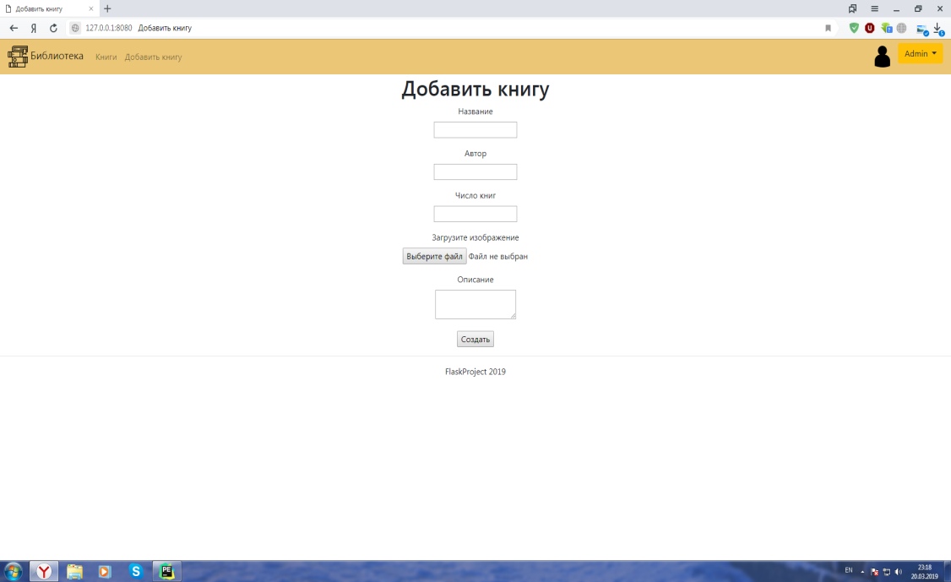
Интерфейс

Slide 5
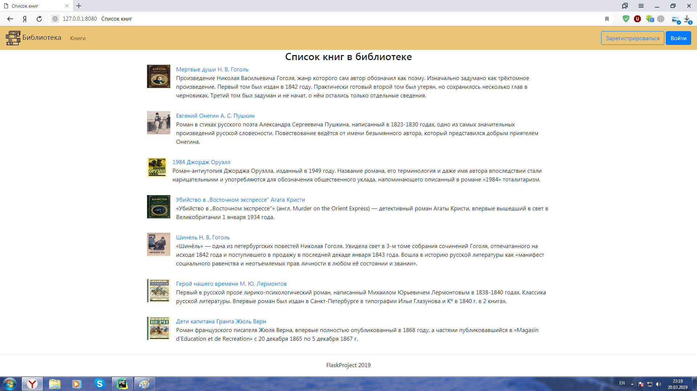
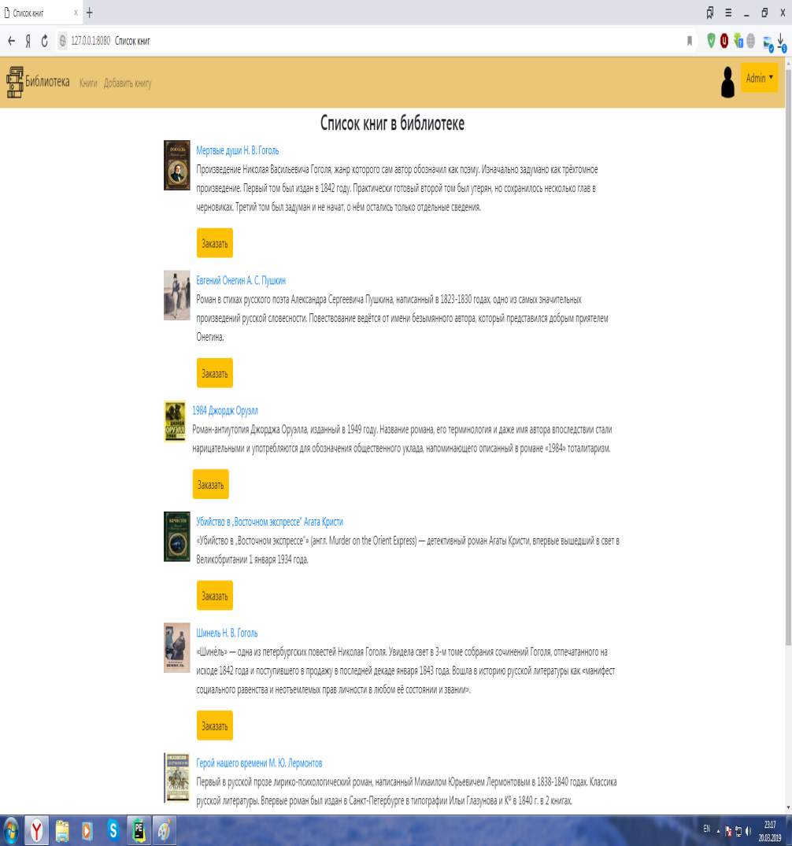
Интерфейс

Slide 6
База данных. Основные связи
Ассоциативная
таблица
Читатели
Книги
Рецензии

Slide 7
База данных. Читатели
id | username | name | surname | email | town | image | hash | admin
1 | ivan1 | Иван | Иванов | i@ex.ru | Тамбов | static/1.png | 123 | False

Slide 8
База данных. Книги
id | name | author | count_all_books | count_book_in_lib | icon | description
1 | 1984 | Дж. Оруэлл | 1 | 1 | static/1984.png | Роман-антиутопия Джорджа Оруэлла, изданный в 1949 году<…>

Slide 9
База данных. Отзывы
id | header | text | reader_id | book_id
1 | «Все не так плохо» | Это произведение <…> | 1 | 1

Slide 10
База данных. Ассоциативная таблица
id | reader_id | book_id
1 | 1 | 1

Slide 11
Конец

